Slide 1

Enemy Slasher
2018182004 김나현
2018180015 류연우
2018180017 박기정

Slide 2
게임소개 및 특징
장르
턴제 RPG, 덱 빌딩, 로그라이크
개요
턴마다 진행되며한정된 카드를 적절히 활용하여
적 몬스터를 잡고 스테이지를 클리어하는 게임

Slide 3
기술 / 중점 연구분야 – 오브젝트 절단
오브젝트의 절단, 이동
오브젝트 다중 절단

Slide 4
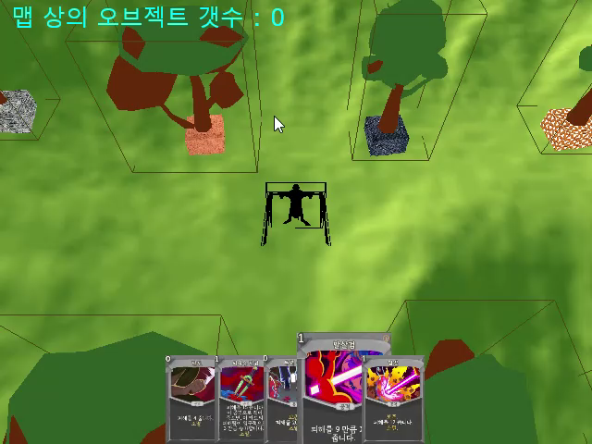
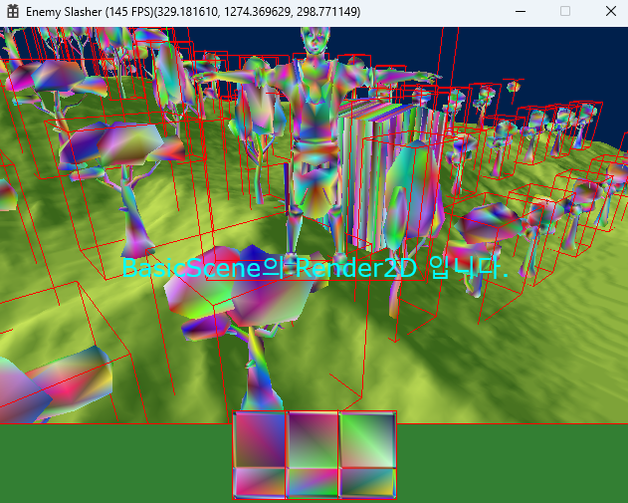
개선 사항
개선 사항
카드 패 텍스처 추가
지형지물 텍스처 추가

Slide 5
향후 개발 일정
항목 | 11월 | 12월 | 1월 | 2월
텍스처 적용
리소스 수집
게임 로직
서버 제작
충돌 처리
애니메이션 구현
쉐이더 제작
서버 / 클라이언트 동기화
게임 사운드 구현
이펙트 구현
테스트 및 버그 수정

Slide 6
데모 시연

